Slide 1


MSP
KOMPAS
Prezenteri
Nemanja Šormaz i Pavle Medić
Datum događaja
17/05/2024
MSP KOMPAS MALA PRIVREDA — VELIKI POTENCIJAL
www.mspkompas.rs

Slide 2

UVOD
U MSP KOMPAS
MSP KOMPAS MALA PRIVREDA — VELIKI POTENCIJAL
www.mspkompas.rs

Slide 3




UVOD U MSP KOMPAS
Z
ZAŠTO
KAKO
ŠTA
Institucijama i biznisima su potrebni kvalitetni podaci kako bi donosili bolje strateške odluke
MSP KOMPAS MALA PRIVREDA — VELIKI POTENCIJAL
www.mspkompas.rs

Slide 4
UVOD U MSP KOMPAS
Z
ZAŠTO
KAKO
ŠTA
Obezbeđujemo interaktivne, ažurne, i detaljne podatke otvorene za kompletno prilagođavanje sopstvenim potrebama
MSP KOMPAS MALA PRIVREDA — VELIKI POTENCIJAL
www.mspkompas.rs

Slide 5
UVOD U MSP KOMPAS
Z
ZAŠTO
KAKO
ŠTA
Platforma sa 75 indikatora koji mere stanje i napredak MSP sektora u oblastima kao što su ljudski resursi, zelena tranzicija, digitalna transformacija, pristup finansijama, i drugi.
MSP KOMPAS MALA PRIVREDA — VELIKI POTENCIJAL
www.mspkompas.rs

Slide 6
IZVORI PODATAKA
Z
Upotreba IKT
Podaci: Pristup i upotreba računara, interneta, veb-sajta, e-trgovine,
e-uprave i društvenih mreža.
Uzorak: 1.700 kompanija sa 10+ zaposlenih
Izvor: RZS, anketa
MSP KOMPAS MALA PRIVREDA — VELIKI POTENCIJAL
www.mspkompas.rs

Slide 7
IZVORI PODATAKA
Z
Inovativne aktivnosti
Podaci: Primena novog ili značajno poboljšanog proizvoda, usluge ili procesa, marketinške metode ili nove organizacione metode u poslovanju.
Uzorak: 3.700 kompanija sa 10+ zaposlenih
Izvor: RZS, anketa
MSP KOMPAS MALA PRIVREDA — VELIKI POTENCIJAL
www.mspkompas.rs

Slide 8
IZVORI PODATAKA
Z
MSP Anketa
Podaci: Poslovni sentiment, poslovno okruženje, biznis model, ljudski resursi, zelena tranzicija, pristup finansijama, učešće žena
Uzorak: 1.500 kompanija sa 5+ zaposlenih
Izvor: CEVES, anketa
MSP KOMPAS MALA PRIVREDA — VELIKI POTENCIJAL
www.mspkompas.rs

Slide 9
IZVORI PODATAKA
Z
Finansijski pokazatelji
Podaci: Poslovni prihodi, izvoz, profitabilnost, zaduženost, zaposlenost, zarade, produktivnost
Uzorak: 22.500 kompanija sa 5+ zaposlenih
Izvor: APR, finansijski podaci
MSP KOMPAS MALA PRIVREDA — VELIKI POTENCIJAL
www.mspkompas.rs

Slide 10
IZVORI PODATAKA
Z
Upotreba IKT
Inovativne aktivnosti
MSP Anketa
Finansijski pokazatelji
Integracija 4 baze podataka uz poštovanje najviših standarda u oblastima validnosti, integriteta i pouzdanosti podataka
MSP KOMPAS MALA PRIVREDA — VELIKI POTENCIJAL
www.mspkompas.rs

Slide 11
IZVORI PODATAKA
Z
MSP KOMPAS
baza podataka
MSP KOMPAS MALA PRIVREDA — VELIKI POTENCIJAL
www.mspkompas.rs

Slide 12
MSP KOMPAS INDIKATORI
Z
75 indikatora koji mere konkurentnost MSP sektora
Koristeći podatke iz MSP Kompas baze, kreiran je niz kvantitativnih indikatora, usklađenih sa međunarodnom praksom
MSP KOMPAS MALA PRIVREDA — VELIKI POTENCIJAL
www.mspkompas.rs

Slide 13
MSP KOMPAS INDIKATORI
Z
75 indikatora koji mere konkurentnost MSP sektora
Reprezentativni za 25 zvaničnih okruga Republike Srbije
MSP KOMPAS MALA PRIVREDA — VELIKI POTENCIJAL
www.mspkompas.rs

Slide 14
MSP KOMPAS INDIKATORI
Z
75 indikatora koji mere konkurentnost MSP sektora
Reprezentativni za 11 prerađivačkih i uslužnih sektora
MSP KOMPAS MALA PRIVREDA — VELIKI POTENCIJAL
www.mspkompas.rs

Slide 15
MSP KOMPAS INDIKATORI
Z
75 indikatora koji mere konkurentnost MSP sektora
Reprezentativni za 5 veličinskih kategorija preduzeća (prema broju zaposlenih)
MSP KOMPAS MALA PRIVREDA — VELIKI POTENCIJAL
www.mspkompas.rs

Slide 16
MSP KOMPAS STUBOVI
Z
1.1 Poslovna situacija (-12m)
1.2 Poslovna situacija (+12m)
1.3 Očekivanja o zaposlenosti
1.4 Očekivanja o prihodima
1.5 Razvojna vizija (’23-’28)
1.6 Rast prihoda (23/22)
1.7 EBITDA margina
1.8 BDV po zaposlenom
1.9 Prosečna plata
1.10 Racio duga i kapitala
1
Poslovne performanse i očekivanja
MSP KOMPAS MALA PRIVREDA — VELIKI POTENCIJAL
www.mspkompas.rs

Slide 17
MSP KOMPAS STUBOVI
Z
2.1 Minimalna zarada
2.2 Poresko opterećenje zarada
2.3 Porez na dobit
2.4 Zakoni o zapošljavanju
2.5 Promene cena
2.6 Devizni kurs
2.7 Korupcija
2.8 Regulatorna predvidivost
2.9 Tretman privrede od strane države
2
Poslovno okruženje
MSP KOMPAS MALA PRIVREDA — VELIKI POTENCIJAL
www.mspkompas.rs

Slide 18
MSP KOMPAS STUBOVI
Z
2.10 Digitalne javne usluge
2.11 Saobraćajna infrastruktura
2.12 Električna energija
2.13 Efikasnost privrednih sudova
2.14 Dostupnost javnog prevoza
2.15 Građevinsko zemljište
2.16 Tretman preduzeća od strane državnih institucija
2
Poslovno okruženje
MSP KOMPAS MALA PRIVREDA — VELIKI POTENCIJAL
www.mspkompas.rs

Slide 19
MSP KOMPAS STUBOVI
Z
3.1 Tehničke veštine za
3.2 Socijalne veštine
3.3 Digitalne veštine
3.4 Specijalizovane obuke
3.5 Spremnosti zaposlenih da napreduju
3.6 Izazov da se zadrže postojeći zaposleni
3.7 Izazov da se pronađu novi zaposleni
3
Ljudski resursi
MSP KOMPAS MALA PRIVREDA — VELIKI POTENCIJAL
www.mspkompas.rs

Slide 20
MSP KOMPAS STUBOVI
Z
4.1 E-trgovina
4.2 Vebsajt
4.3 Okrenutost izvozu
4.4 Fleksibilnost firme u odnosu na zahteve kupaca
4.5 Razvoja novog proizvoda
4.6 Poboljšanje složenosti i dodate vrednosti
4.7 Osvajanje novih tržišta
4
Biznis model i sofisticiranost
MSP KOMPAS MALA PRIVREDA — VELIKI POTENCIJAL
www.mspkompas.rs

Slide 21
MSP KOMPAS STUBOVI
Z
4.8 Povećanje proizvodnih kapaciteta
4.9 Efikasnost u korišćenju resursa
4.10 Uvođenja digitalizacije /automatizacije
4.11 Poboljšanje kanala distribucije
4.12 Uvođenje novih metoda prodaje
4
Biznis model i sofisticiranost
MSP KOMPAS MALA PRIVREDA — VELIKI POTENCIJAL
www.mspkompas.rs

Slide 22
MSP KOMPAS STUBOVI
Z
5.1 Zapošljavanje IKT stručnjaka
5.2 AI
5.3 Robotika
5.4 IOT
5.5 ERP
5.6 CRM
5.7 Klaud
5.8 Brzina interneta
5
Industrija 4.0
MSP KOMPAS MALA PRIVREDA — VELIKI POTENCIJAL
www.mspkompas.rs

Slide 23
MSP KOMPAS STUBOVI
Z
6.1 Inovacije procesa
6.2 Upravljanje pravom intelektualne svojine
6.3 Saradnja
6.4 Zaštita intelektualne svojine
6.5 Politika države za razvoj inovacija
6.6 Zaposleni koji se bave razvojem novih proizvoda
6.7 Izdvajanja za R&D
6
Inovacije
MSP KOMPAS MALA PRIVREDA — VELIKI POTENCIJAL
www.mspkompas.rs

Slide 24
MSP KOMPAS STUBOVI
Z
7.1 Regulativa u oblasti ŽS kao prepreka poslovanju
7.2 Smanjenje štetnih gasova/otpadnih voda
7.3 Reciklaža
7.4 Prelazak na OIE
7.5 Povećanje efikasnosti
7.6 Planirane investicije u smanjenje štetnih gasova/otpadnih voda
7
Zelena tranzicija
MSP KOMPAS MALA PRIVREDA — VELIKI POTENCIJAL
www.mspkompas.rs

Slide 25
MSP KOMPAS STUBOVI
Z
7.7 Planirane investicije u reciklažu
7.8 Planirane investicije u prelezak na OIE
7.9 Planirane investicije u povećanje efikasnosti
7.10 Procenat koji dolazi iz obnovljivih izvora
7
Zelena tranzicija
MSP KOMPAS MALA PRIVREDA — VELIKI POTENCIJAL
www.mspkompas.rs

Slide 26
MSP KOMPAS STUBOVI
Z
8.1 Lakoća dolaska do spoljnih izvora finansiranja
8.2 Diversifikacija izvora finasiranja
Dugoročni krediti
Kratkoročni krediti
Kupci
Faktoring
Lizing
Subvencije
Investicioni fondovi
8
Pristup finansijama
MSP KOMPAS MALA PRIVREDA — VELIKI POTENCIJAL
www.mspkompas.rs

Slide 27
MSP KOMPAS STUBOVI
Z
9.1 Procenat zaposlenih koji čine žene
9.2 Firma u vlasništvu žena
9.3 Žene među rukovodiocima
9
Rodna ravnopravnost
MSP KOMPAS MALA PRIVREDA — VELIKI POTENCIJAL
www.mspkompas.rs

Slide 28
MSP KOMPAS INDEKS
Z
MSP KOMPAS INDEKS
Standardizacija indikatora (0-100; u odnosu na EU gde je moguće)
Ponderisanje indikatora
Integrisanje u krovni kompozitni MSP Kompas Indeks
Vrednosti indeksa dostupne za stubove, sektore, okruge i veličine
MSP KOMPAS MALA PRIVREDA — VELIKI POTENCIJAL
www.mspkompas.rs

Slide 29
MSP KOMPAS INDEKS 2024
Z
Niži srednji nivo konkurentnosti MSP sektora
≈42% nivoa konkurentnosti EU MSP sektora
42.0
/100
MSP KOMPAS MALA PRIVREDA — VELIKI POTENCIJAL
www.mspkompas.rs

Slide 30
MSP KOMPAS INDEKS 2024
Z
Blagi pad nivoa konkurentnosti MSP sektora
MSP KOMPAS MALA PRIVREDA — VELIKI POTENCIJAL
www.mspkompas.rs

Slide 31
KLJUČNI TRENDOVI
U MSP SEKTORU
MSP KOMPAS MALA PRIVREDA — VELIKI POTENCIJAL
www.mspkompas.rs

Slide 32
MAKROEKONOMSKI KONTEKST
Z
2022. i 2023. na prvi pogled liče – BDP rastao po 2.5%; 10+% godišnja inflacija
Ipak…
2022
2023
Usporavanja rasta BDP (vs 2021)
Ubrzavanja inflacije
Visoke cene energenata i metala
Padajuća tražnja na evropskom tržištu
Usporeni rast koji u H2 ubrzava
Usporavanja inflacije
Pad cena energenata i metala
Niska tražnje na evropskom tržištu
FP u 2023: prigušena potrošnja/investicije do oporavka EPS-a; ubrzavanje pre izbora
MP u 2023: RKS nepromenjena od juna; kurs realno apresira (ne pogoduje izvozu)
Promena izvora rasta: rast „guraju“ rudarstvo, građevinarstvo i usluge
MSP KOMPAS MALA PRIVREDA — VELIKI POTENCIJAL
www.mspkompas.rs

Slide 33
STAGNACIJA USLED NISKE TRAŽNJE
Z
Nizak rast u EU i recesija u Nemačkoj usled anti-inflatornih politika i rata
Niska tržišna moć domaćih MSP-ova onemogućila kompletno „prelivanje“ efekta inflacija kroz lanac vrednosti/na kupce
Realan pad prihoda (-9.4%) i profita (-11%)
Još dublji pad u prerađivačkoj industriji (-13%)
Umereni rast u ICT (+6%) i Horeca (+8%)
Iako nisu izgubili stare, najveći broj kompanija (81%) nije pronašao nove kupce ili nova tržišta
Broj izvoznika ostao na istom nivou, kao i udeo izvoza (19% prihoda)
MSP KOMPAS MALA PRIVREDA — VELIKI POTENCIJAL
www.mspkompas.rs

Slide 34
RAST REALNIH ZARADA ZAPOSLENIH
Z
Osetan rast zarada zaposlenih (+14% nominalno, +3% realno), iako se poslovna situacija kompanija pogoršala
Tri ključna faktora:
Manjak adekvatne radne snage na tržištu rada Pronalazak novih zaposlenih veliki izazov za 77% preduzeća Zadržavanje postojećih zaposlenih izazov za 53% kompanija
Rast minimalne zarade (+14.3%) Najveći pritisak na sektore niskih zarada
Snažan rast zarada u javnom sektoru (+14.7%)
MSP KOMPAS MALA PRIVREDA — VELIKI POTENCIJAL
www.mspkompas.rs

Slide 35
BLAGO RAZDUŽIVANJE PRIVREDE
Z
Kamatne stope u proseku porasle 2.5 puta, sa 3% na 7.5%
Visok raskorak („spread“) između željenih (3%) i aktuelnih (7%) investicionih kamatnih stopa
Preduzeća smanjila zaduženost:
Manji broj preduzeća koji se značajnije oslanja na eksterne izvore finansiranja (19%)
Racio duga i kapitala smanjen za 7,1%; realne obaveze u bilansima manje za 9%
Odobreni investicioni krediti MSP realno u 2023. pali za 16% u odnosu na 2022. i čak 34% u odnosu na 2021.
MSP KOMPAS MALA PRIVREDA — VELIKI POTENCIJAL
www.mspkompas.rs

Slide 36
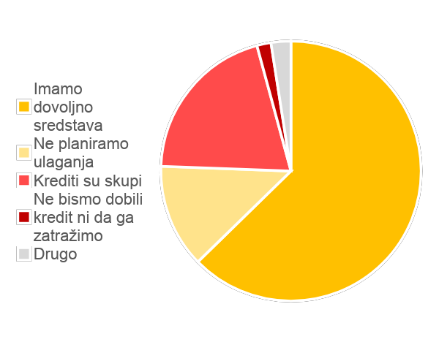
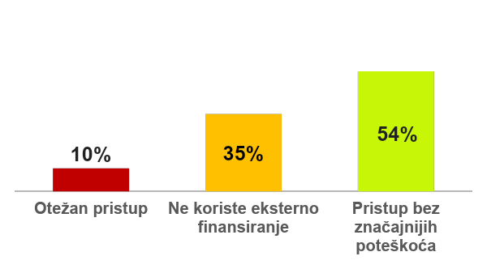
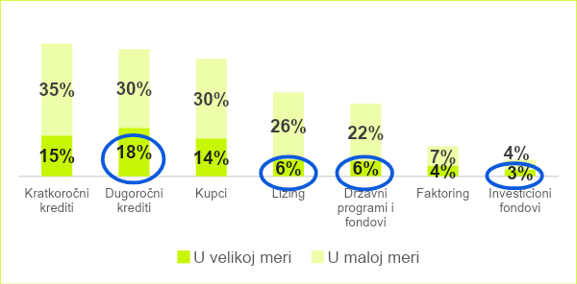
EKSTERNO FINANSIRANJE (NI)JE PREPREKA
Z
Preduzeća likvidna i solventna
Do eksternih izvora finansiranja ne dolazi se teško…
… Intenzitet nizak, slabe investicione prilike/potrebe
Bankocentrična ponuda – bez aktera da „razbije strah“
Programi države mnogobrojni, ali „usitnjeni“
MSP KOMPAS MALA PRIVREDA — VELIKI POTENCIJAL
www.mspkompas.rs

Slide 37
EKSTERNO FINANSIRANJE (NI)JE PREPREKA
Z
Bankocentrično tržište:
Ne postoji akter koji bi „razbio strah“ ili sistemski podržao razvojne prioritete
Stepen razvojnog finansiranja iz ostalih izvora zanemarljiv
MSP KOMPAS MALA PRIVREDA — VELIKI POTENCIJAL
www.mspkompas.rs

Slide 38
PAD INVESTICIONIH AKTIVNOSTI
Z
MSP KOMPAS MALA PRIVREDA — VELIKI POTENCIJAL
www.mspkompas.rs

Slide 39
PAD INVESTICIONIH AKTIVNOSTI
Z
Investicije domaće privrede već bile relativno niske (50% onih u EU mereno udelom u BDP)
Rast produktivnosti rada (6%) značajno niži od rasta zarada (14,7%)
Posledice po transformaciju i konkurentnost MSP-ova.
MSP KOMPAS MALA PRIVREDA — VELIKI POTENCIJAL
www.mspkompas.rs

Slide 40
SPORADIČNA DIGITALNA TRANSFORMACIJA PRIVREDE
Z
Zaostatak u digitalizaciji i inovacijama za EU, dok su SAD i Kina značajno ispred.
Koriste se uglavnom bazična rešenja
ERP – kičmu digitalizacije – koristi tek svaka peta kompanija povećava se gap u odnosu na EU
MSP KOMPAS MALA PRIVREDA — VELIKI POTENCIJAL
www.mspkompas.rs

Slide 41
NEAMBICIOZNA ZELENA TRANZICIJA
Z
Mali broj kompanija (≈15%) sprovodi ili planira ulaganja u neki aspekt zelene tranzicije
Ne postoje konkretne barijere:
Finansije najveća (25%)
Raste broj onih koji regulativu vide kao prepreku (uglavnom srednji i veliki)
Preduzeća ne investiraju:
Ne vide „zeleno“ kao prioritet
Nisu svesni nadolazećih obaveza
Ne postoji jasan strateški putokaz
MSP KOMPAS MALA PRIVREDA — VELIKI POTENCIJAL
www.mspkompas.rs

Slide 42
NEAMBICIOZNA ZELENA TRANZICIJA
Z
Vodeći sektori:
High-tech
Agrifood
Low-tech
14%
2.8% potrošnje energije dolazi iz OIE
OIE ≈ 24% ukupne potrošnje energije
2%
OIE > 50% ukupne potrošnje energije
% domaćih MSP
MSP KOMPAS MALA PRIVREDA — VELIKI POTENCIJAL
www.mspkompas.rs

Slide 43
PREDUZEĆA OPTIMISTIČNA
Z
Dobro poznata otpornost na krize i sposobnost prilagođavanja.
I dalje značajne rezerve – bez krize likvidnosti
Najveći broj preduzeća očekuje umeren rast prihoda (9-10%) nakon „sušne“ godine.
Ne planiraju značajnije uvećanje broja zaposlenih. (2.1% prosek, na medijani bez promena)
Očekuje se umeren oporavak evropske privrede. Ipak, treba biti oprezan:
Još uvek slab sentiment u EU27; minimalan rast izvoza prerađivačke industrije u Q1 2024 (bez ruda metala i prehrambene)
Fokus preduzeća na „povraćaj” propuštenih prihoda/profita, ali potrebno je i „pokrenuti” investicije
MSP KOMPAS MALA PRIVREDA — VELIKI POTENCIJAL
www.mspkompas.rs

Slide 44
(NE)STIMULATIVNO POSLOVNO OKRUŽENJE
Z
Preduzeća su uglavnom zadovoljna:
Preduzeća su uglavnom nezadovoljna sa:
Kvalitetom i dostupnošću digitalnih usluga
Saobraćajnom infrastrukturom
Velike kompanije zadovoljne tretmanom privrede i predvidivošću propisa
Poreskim opterećenjem zarada i dobiti
Pouzdanošću, dostupnošću i cenom električne energije
Dostupnošću i cenom građevinskog zemljišta
Promenom cena (značajno bolja situacija u 2024)
Veće srednje kompanije i na: korupciju, devizni kurs, i regulatornu predvidivost.
MSP KOMPAS MALA PRIVREDA — VELIKI POTENCIJAL
www.mspkompas.rs

Slide 45
REZULTATI
MSP KOMPAS INDEXA
MSP KOMPAS MALA PRIVREDA — VELIKI POTENCIJAL
www.mspkompas.rs

Slide 46
MSP KOMPAS INDEKS 2024
Snage:
Poslovna očekivanja preduzeća (51.7)
Optimizam u pogledu rasta prihoda
Rezerve koje preduzeća imaju
Niska zaduženost
Relativno visoke margine
Z
42.0
/100
1.2 Poslovna situacija u narednih 12 meseci | 60.5
1.5 Petogodišnja razvojna vizija | 71.6
1.7 EBITDA Margin | 67.5
1.10 Debt-to-Equity Ratio | 75.8
MSP KOMPAS MALA PRIVREDA — VELIKI POTENCIJAL
www.mspkompas.rs

Slide 47
MSP KOMPAS INDEKS 2024
Snage:
Aspekti digitalne transformacije (55.6)
Bazična aplikacija
Z
42.0
/100
4.2 Internet sajt | 84.3
5.1 Zapošljavanje IKT stručnjaci | 89.2
5.7 Klaud | 74.4
5.8 Internet speed | 85.8
MSP KOMPAS MALA PRIVREDA — VELIKI POTENCIJAL
www.mspkompas.rs

Slide 48
MSP KOMPAS INDEKS 2024
Snage:
Aspekti ljudskih resursa (41.2)
Veštine radne snage
Z
42.0
/100
3.1 Tehničke veštine za obavljanje posla | 58.0
3.2 Socijalne veštine i veštine komunikacije | 59.7
3.3 Digitalne veštine | 61.5
3.5 Ocena spremnosti vaših zaposlenih da uče | 61.2
MSP KOMPAS MALA PRIVREDA — VELIKI POTENCIJAL
www.mspkompas.rs

Slide 49
MSP KOMPAS INDEKS 2024
Slabosti:
Aspekti ljudskih resursa (41.2)
Mogućnost pronalaženja novih zaposlenih
Specijalizovane obuke zaposlenih
Z
42.0
/100
3.4 Procenat zaposlenih koji je prošao specijalizovane obuke | 21.3
3.7 Izazov da se pronađu novi zaposleni | 21.2
MSP KOMPAS MALA PRIVREDA — VELIKI POTENCIJAL
www.mspkompas.rs

Slide 50
MSP KOMPAS INDEKS 2024
Slabosti:
Sofisticiranost poslovanja (27.9)
Ulaganja
Z
42.0
/100
4.5 Mogućnost da ponudite novi proizvod ili uslugu | 21.5
4.6 Mogućnost da poboljšate složenost i dodatu vrednost | 20.6
4.7 Mogućnost da osvojite nova tržišta | 20.1
4.8 Mogućnost da povećate kapacitete za proizvodnju | 15.4
4.9 Mogućnost da poboljšate efikasnost u korišćenju materijala | 17.1
4. 10 Mogućnost da uvedete digitalizaciju/automatizaciju | 17.6
4.11 Mogućnost da poboljšate kanale distribucije | 14.7
4.12 Mogućnost da uvedete nove metode prodaje | 14.9
MSP KOMPAS MALA PRIVREDA — VELIKI POTENCIJAL
www.mspkompas.rs

Slide 51
MSP KOMPAS INDEKS 2024
Slabosti:
Zelena tranzicija (17.2)
Dosadašnje i planirane „zelene“ investicije
Z
42.0
/100
7.10 Procenat koji dolazi iz obnovljivih izvora | 14.2
7.2 Smanjenje štetnih gasova/otpadnih voda | 15.8
7.3 Reciklaža | 22.4
7.4 Prelazak na OIE | 10.4
7.5 Povećanje efikasnosti | 12.2
7.6 Planirane investicije u smanjenje štetnih gasova/otpadnih voda | 9.6
7.7 Planirane investicije u reciklažu | 14.0
7.8 Planirane investicije u prelezak na OIE | 12.4
7.9 Planirane investicije u povećanje efikasnosti | 12.5
MSP KOMPAS MALA PRIVREDA — VELIKI POTENCIJAL
www.mspkompas.rs

Slide 52
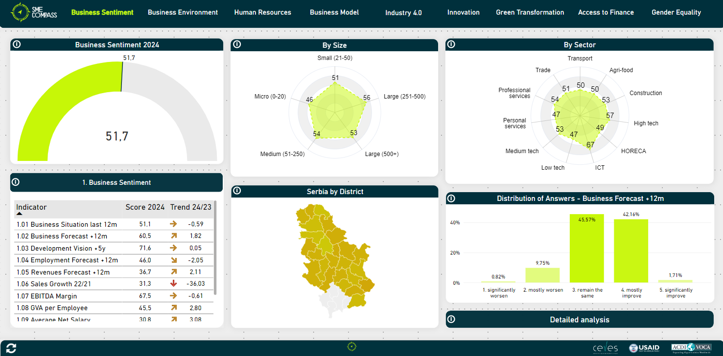
PRILAGODITE MSP KOMPAS
SVOJIM POTREBAMA
Z
MSP KOMPAS MALA PRIVREDA — VELIKI POTENCIJAL
www.mspkompas.rs

Slide 53
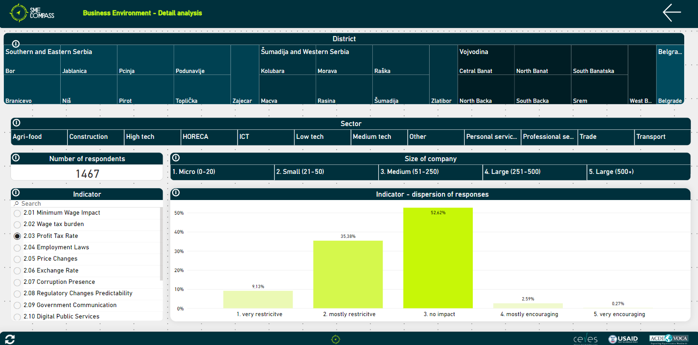
PRILAGODITE MSP KOMPAS
SVOJIM POTREBAMA
Z
MSP KOMPAS MALA PRIVREDA — VELIKI POTENCIJAL
www.mspkompas.rs

Slide 54
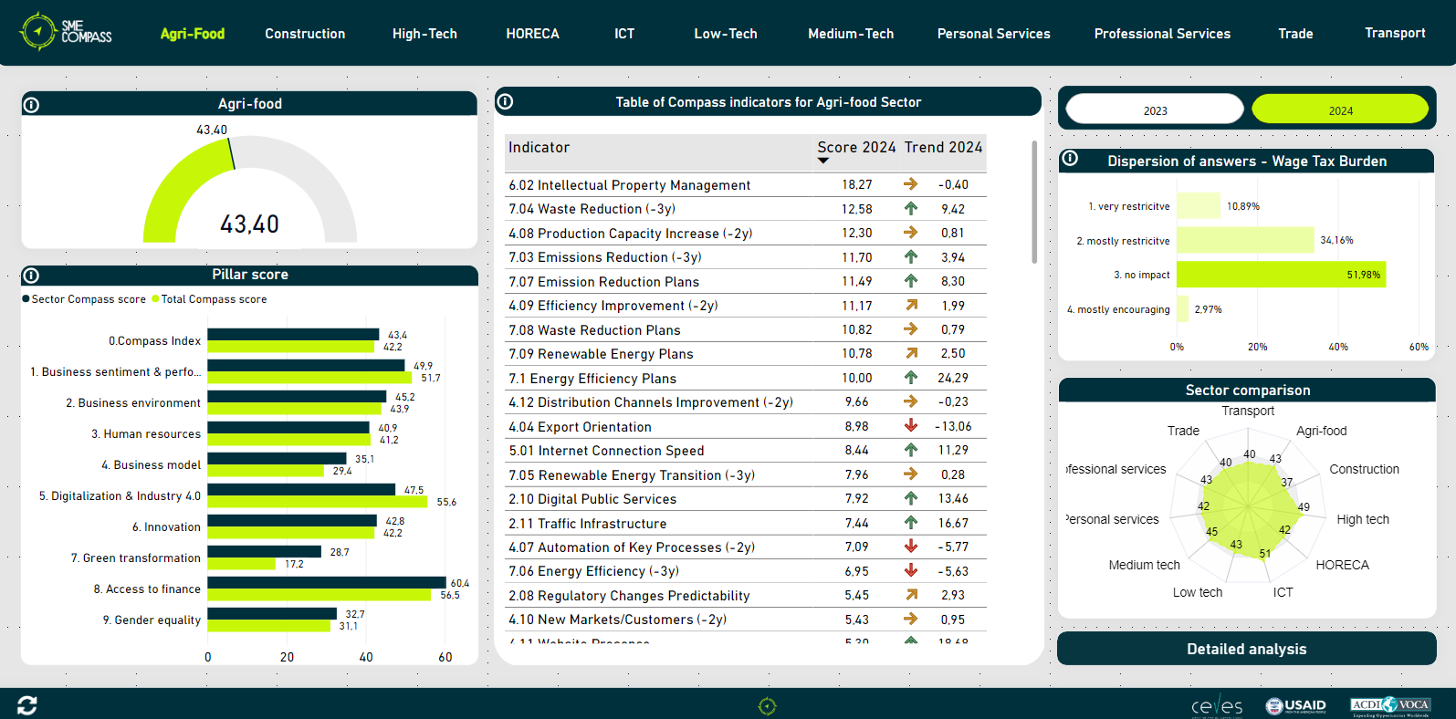
PRILAGODITE MSP KOMPAS
SVOJIM POTREBAMA
Z
MSP KOMPAS MALA PRIVREDA — VELIKI POTENCIJAL
www.mspkompas.rs

Slide 55
Z
Hvala!
Pitanja i odgovori
Za dodatne informacije, kontaktirajte nas:
www.mspkompas.rs
office@ceves.org.rs
MSP KOMPAS MALA PRIVREDA — VELIKI POTENCIJAL
www.mspkompas.rs

